Slide 1
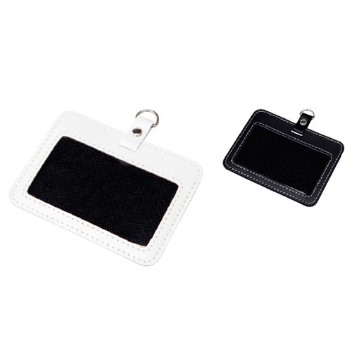
【提案書】
PUパスケース
特徴
ソフトなPU素材のすっきりとしたパスケースです。ICカードやカードキーを入れるのにぴったりのアイテム。カラー展開は全2色ですので、オリジナル名入れに合わせてお選びください。
納期
納期スペース
仕様
素 材：PU､PVC 他
サイズ：約105×80mm（包装形態：OPP袋､台紙）
備 考：リアルブラック、ミルキーホワイト
お見積
お見積りスペース

